Slide 1
Экономика России

Slide 2
Отрасли и комплексы России:
сельское хозяйство,
агропромышленный комплекс,
лесной комплекс,
топливно-энергетический комплекс,
металлургический комплекс,
машиностроительный комплекс,
химическая промышленность,
транспорт,
информационная инфраструктура,
социальная инфраструктура.

Slide 3
Добывающая промышленность и природные ресурсы
В России добываются многие виды минерального сырья: нефть и природный газ (Западная Сибирь — главная база страны), уголь, железная руда (Курская магнитная аномалия, месторождения Урала, Западной Сибири и др.), апатиты, калийные соли, фосфориты, алмазы, золото, серебро, никель, платина, медь и др.

Slide 4
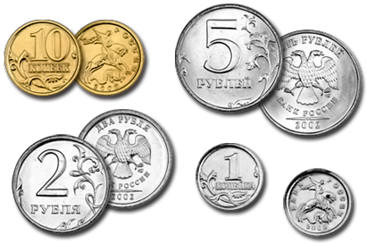
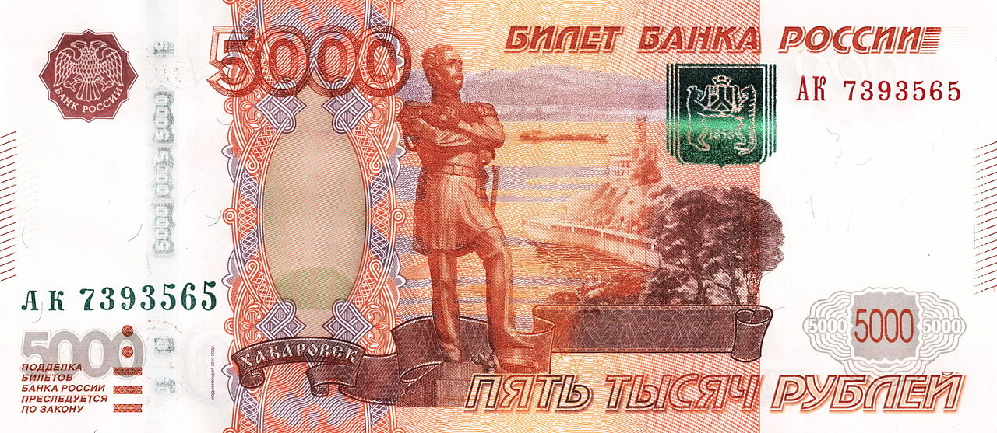
Денежная единица РФ - рубль

Slide 5
Экономические районы
Центральный,
Центрально-Чернозёмный,
Восточно-Сибирский,
Дальневосточный,
Северный,
Северо-Кавказский,
Северо-Западный,
Поволжский,
Уральский,
Волго-Вятский,
Западно-Сибирский,
Калининградский.

Slide 6
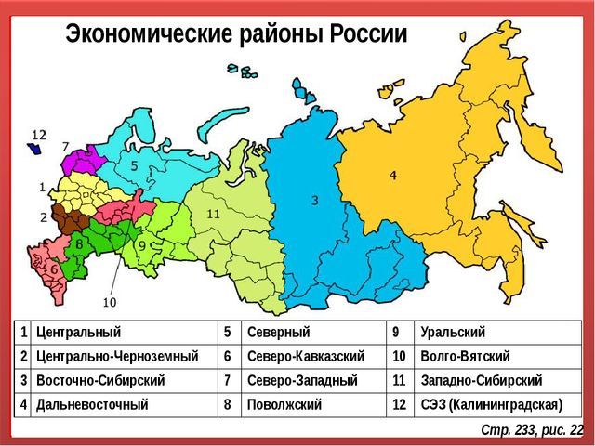

Slide 7
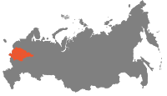
Центральный район
Брянская область
Владимирская область
Ивановская область
Калужская область
Костромская область
Московская область
Орловская область
Рязанская область
Смоленская область
Тверская область
Тульская область
Ярославская область
Москва

Slide 8

Центрально-Чернозёмный район
Белгородская область
Воронежская область
Курская область
Липецкая область
Тамбовская область

Slide 9
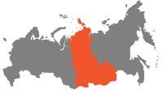
Восточно-Сибирский район
Республика Бурятия
Республика Тува
Республика Хакасия
Забайкальский край
Красноярский край
Иркутская область

Slide 10
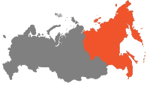
Дальневосточный район
Республика Саха (Якутия)
Камчатский край
Приморский край
Хабаровский край
Амурская область
Магаданская область
Сахалинская область
Еврейская автономная область
Чукотский автономный округ

Slide 11
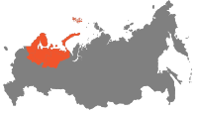
Северный район
Республика Карелия
Республика Коми
Архангельская область
Вологодская область
Мурманская область
Ненецкий автономный округ

Slide 12
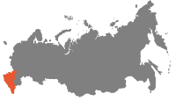
Северо-Кавказский район
Республика Адыгея
Республика Дагестан
Республика Ингушетия
Кабардино-Балкарская Республика
Карачаево-Черкесская Республика
Республика Северная Осетия — Алания
Чеченская Республика
Краснодарский край
Ставропольский край
Ростовская область

Slide 13
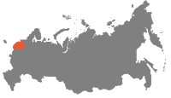
Северо-Западный район
Ленинградская область
Новгородская область
Псковская область
Санкт-Петербург

Slide 14
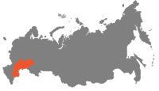
Поволжский район
Республика Калмыкия
Республика Татарстан
Астраханская область
Волгоградская область
Пензенская область
Самарская область
Саратовская область
Ульяновская область

Slide 15
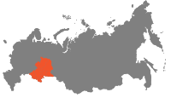
Уральский район
Республика Башкортостан
Республика Удмуртия
Пермский край
Курганская область
Оренбургская область
Свердловская область
Челябинская область

Slide 16
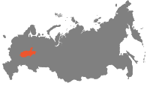
Волго-Вятский район
Республика Марий Эл
Республика Мордовия
Чувашская Республика
Кировская область
Нижегородская область

Slide 17
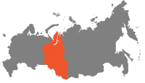
Западно-Сибирский район
Республика Алтай
Алтайский край
Кемеровская область
Новосибирская область
Омская область
Томская область
Тюменская область
Ханты-Мансийский автономный округ
Ямало-Ненецкий автономный округ

Slide 18

Калининградский район
Калининградская область

